Slide 1
Ручеёк, речушка, речка.
Речка всегда вызывает у нас приятные чувства и хорошее настроение.
Чтобы речка текла плавно, была полноводной, ничто не должно мешать её течению, засорять её поток.
А что мешает течению реки?
Ручеёк, речушка, речка, речь.
Что общее в этих словах?
Плавно течёт речка, т.е. спокойно.
Плавно течёт речь, т.е. сладко, красиво.
Тема урока: «Чистый ручеек нашей речи»

Slide 2
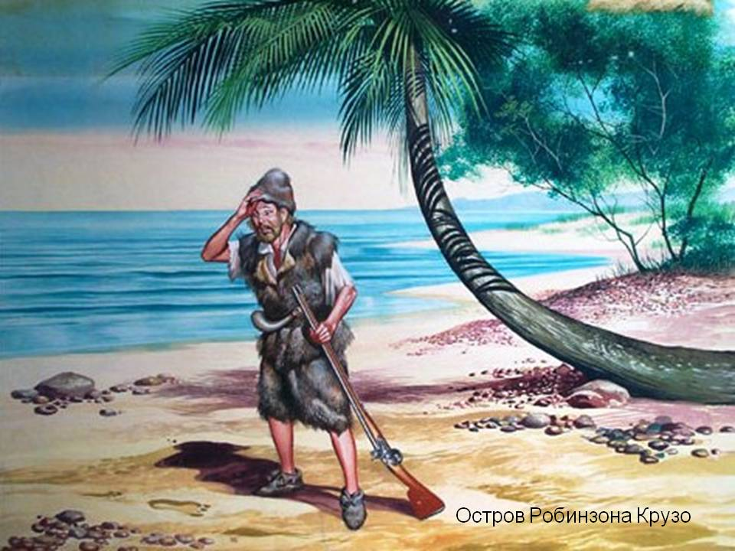
Какой литературный герой жил на необитаемом острове?
Робинзон Крузо
Он был многого лишен: еды, одежды, предметов домашнего обихода. Но больше всего Робинзон страдал не от голода и лишений, а от одиночества, ему не с кем было общаться. Без общения человек перестаёт быть человеком.

Slide 3
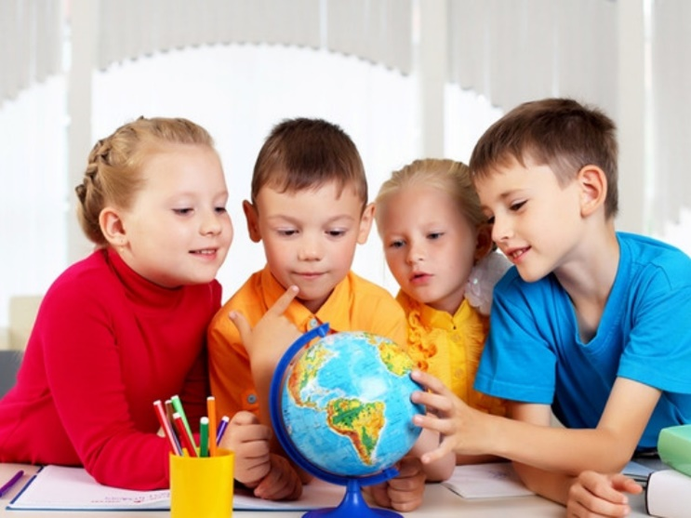
«Самая большая роскошь –
это роскошь человеческого общения»
Антуан де Сент Экзюпери
- Вдумаемся в смысл этих слов.
- Человек не может жить без общения, оно ему необходимо, это – радость, удовольствие, роскошь.

Slide 4
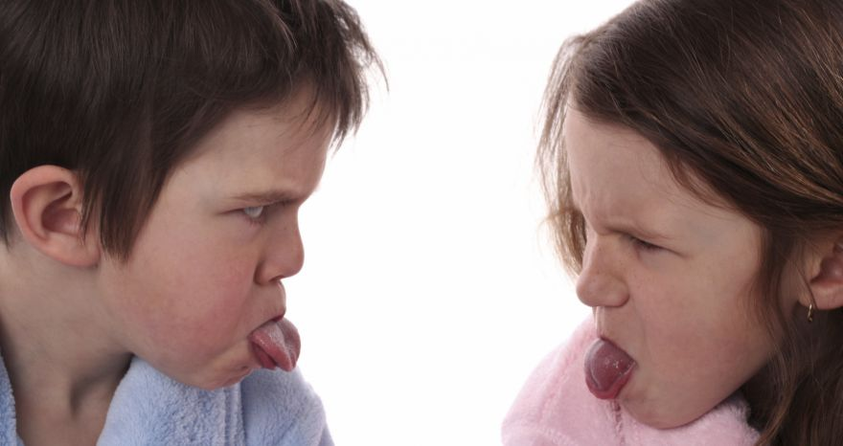
Живя в обществе, люди учатся следовать общим законом, вести себя так, чтобы было всем удобно, комфортно. Поэтому появилось понятие «этикет»
Этикет – правила вежливого поведения.
Речевой этикет – правила общения с использованием «волшебных» слов, формул вежливости.

Slide 5
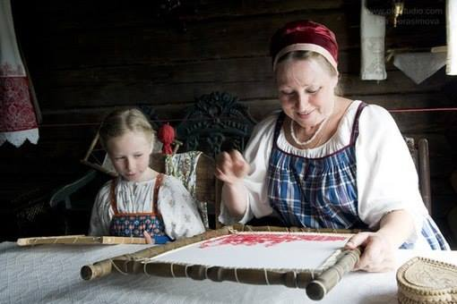
Знаете ли вы, что…
Раньше говорили «покорнейше благодарю» вместо современного «спасибо». «Бью челом» говорили, если хотели обратиться с просьбой (потому что при этом кланялись до пола, ударялись лбом). А обращения «милостивый государь», «покорный слуга» отражали неравенство между людьми.

Slide 6
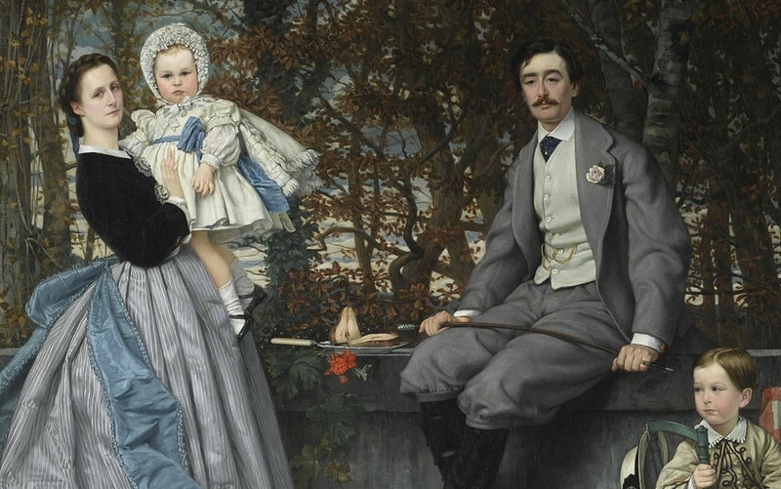
Было время, когда люди на Руси обращались друг к другу только на «ты». В 16 веке из Польши пришла мода на уважительное «вы». В 19 веке это обращение в дворянском обществе стало обязательным даже в пределах семьи. Этим подчеркивалось уважение к собеседнику.

Slide 7
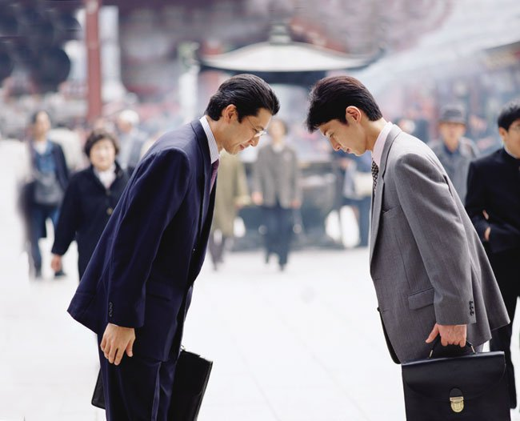
Китайцы, японцы, индийцы не понимают традиции европейцев трогать друг друга руками при встрече, обниматься, целоваться – они считают это неприличным и оскорбительным для себя.

Slide 8
Англичанин, если он настоящий джентльмен, не может начать письма к своему врагу без слов «Дорогой сэр..». Представьте себе такое предложение: «Дорогой сэр, вы – плохой человек!»

Slide 9
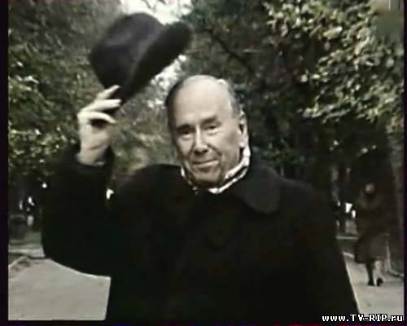
Незнание обычаев другого народа может привести к курьёзам. Например, если спросить у болгарина: «Не хотите ли отведать этого блюда?», и ответ положительный – он покачает головой из стороны в сторону и, наоборот, кивнет, если ответ отрицательный.

Slide 10
Памятка «Правила общения»
Правило №1 Будьте доброжелательны и вежливы.
Правило №2 Старайся говорить правильно

Slide 11
Скоро каникулы
*Спрашиваете, удивляясь (?)
*Восхищаетесь, радуетесь (!)
*Огорчаетесь.
*Грустите, потому что долго не увидитесь с ребятами, учителем.
*Спрашиваете и просите одновременно.
*Спрашиваете, чтобы уточнить, скоро каникулы или просто выходные дни?

Slide 12
Памятка «Правила общения»
Правило №1 Будьте доброжелательны и вежливы.
Правило №2 Старайся говорить правильно
Правило №3 Говори ясно, чётко, без лишних слов.

Slide 13
Видит как-то гражданин,
Что сарай пылает.
Он звонит на «101»,
Срочно сообщает:
Я не знаю, как начать…
Но, как говорится,
Я звоню вам, так сказать,
Чтобы поделиться…
В общем, значит, стало быть,
Тут такое дело…
Можно трубку положить:
Всё уже сгорело!
- Почему же всё уже сгорело»?
(Потому что гражданин говорил долго, путано)
- Как нужно сообщать о пожаре?
( Ясно, чётко, быстро, потому что в экстремальной ситуации счет идёт на секунды.)

Slide 14
Памятка «Правила общения»
Правило №1 Будьте доброжелательны и вежливы.
Правило №2 Старайся говорить правильно
Правило №3 Говори ясно, чётко, без лишних слов.
Правило №4 На доброе слово не надо скупиться…

Slide 15
Знатоки фольклора
Доброе слово
язык не усохнет.
слово народы поднимает.
Доброе слово
и кошке приятно.
Ветры горы разрушают,
От доброго слова
железные ворота откроет.
Вывод. Слова, особенно добрые, хорошие, обладают большой силой. Нужно почаще говорить их друг другу.

Slide 16
Памятка «Правила общения»
Правило №1 Будьте доброжелательны и вежливы.
Правило №2 Старайся говорить правильно
Правило №3 Говори ясно, чётко, без лишних слов.
Правило №4 На доброе слово не надо скупиться…
Правило №5 Взвешивай каждое слово, сначала думай, а потом говори.
Правило №6 Не перебивай, умей слушать!

Slide 17
Слово не воробей,
да навек ссора.
От одного слова
вылетит - не поймаешь.
Язык мой враг мой,
а пуще стрелы ранит.
Слово не стрела,
да хорошо сказал.
Долго думал,
прежде ума глаголет.
Вывод. Необдуманные, обидные слова могут навредить, обидеть другого человека.

Slide 18
Российский писатель Григорий Остер придумал, как нужно воспитывать маленьких непослушных детей. Дело в том, что если давать им полезные советы. то они их не выполняют. Например, им говорят: «Мойте руки перед едой» – не моют; «Учите уроки» – не учат. Находчивый писатель понял, что нужно делать всё по другому: давать не полезные, а вредные советы. Непослушные дети сделают всё наоборот, и получится, как раз правильно.

